Slide 1
«Использование здоровьесберегающих технологий,как средство формирования навыков здорового образа жизни у детей старшего дошкольного возраста»
Выполнила:Раскалиева М.В.

Slide 2
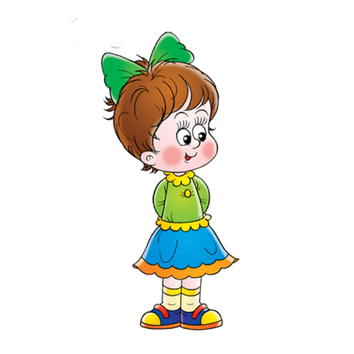
«Забота о здоровье — это важнейший труд воспитателя.
От жизнерадостности, бодрости детей зависит их духовная жизнь, мировоззрение, умственное развитие, прочность знаний, вера в свои силы»
В. А. Сухомлинский
Сроки реализации:
сентябрь – май
2021 - 2022 учебный год
Цель:
Показать роль и значение здоровьесберегающих технологий в формировании навыков здорового образа жизни у детей дошкольного возраста.
Задачи:
1. Продолжать изучать учебную, справочную, научно-методическую литературу по вопросу здоровьесбережения и созданию условий для формирования навыков здорового образа жизни.
2. Учиться моделировать работу на основе изученных видов, приёмов и методов здоровьесбережения (комплексы дыхательной гимнастики, гимнастики пробуждения, подвижные игры, физкультминутки и т.д.)
3. Объяснить детям о значении сохранения и укрепления здоровья на основе комплексного и системного использования доступных для детского сада средств физического воспитания.

Slide 3
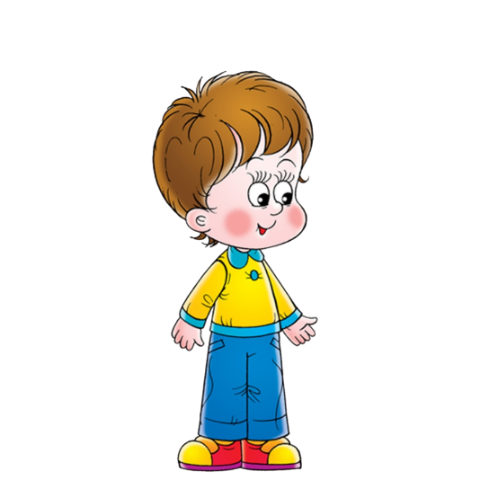
Актуальность:
В соответствии с Законом “Об образовании” здоровье детей относится к приоритетным направлениям государственной политики в сфере образования. Здоровье детей – это будущее страны, поэтому перед педагогами, общественностью, родителями стоит задача воспитания здорового поколения. Вопрос об укреплении и сохранении здоровья на сегодняшний день стоит очень остро. Медики отмечают тенденцию к увеличению числа дошкольников, имеющих различные функциональные отклонения, хронические заболевания. Исходя из этого, одна из годовых задач нашего ДОУ направлена на сохранение и укрепление здоровья детей, формирование у родителей, педагогов, воспитанников навыков здорового образа жизни». Поэтому необходимо научить детей воспринимать свою жизнь и здоровье как величайшую ценность. Важно на этом этапе сформировать у детей базу знаний и практических навыков здорового образа жизни, под которым мы понимаем активную деятельность людей, направленную на сохранение и улучшение здоровья.
Планируемый результат:
1. Создание и поддержание положительного микроклимата в группе.
3.Осознание детьми в соответствии с возрастом смысла здорового образа жизни, овладение разнообразными видами двигательной активности и закаливания;
4. Активная помощь родителей в организации оздоровления своих детей;
5. Пополнение предметно-развивающей среды по направлению «Физическая культура» и «Здоровье».

Slide 4
Этапы реализации | Мероприятие | Сроки реализации | Форма представления результатов
Подготовительный (теоретический) | Сбор информации по данной проблеме Изучение литературы по данной теме. Разработка перечня необходимого оборудования для физкультурного уголка и уголка «Хочу быть здоровым!» | Сентябрь-май Сентябрь-май Январь | Демонстрационный материал Смотр уголков

Slide 5
Этапы реализации | Мероприятие | Сроки реализации | Форма представления результатов
Практический (реализация) | Образовательная деятельность с детьми Составление картотек игр и упражнений: «Гимнастика для глаз», «Дыхательная гимнастика», «Подвижные игры для детей дошкольного возраста», «Физкультминутки», «Игры по ЗОЖ», «Пальчиковые игры» и т.д. Подборка и оформление дидактических и сюжетно-ролевых игр. Разработка и реализация проекта «Королевство зубной щётки» Проведение утренней гимнастики, дыхательной гимнастики, гимнастики для глаз, самомассажа, физкультминуток, подвижных игр, гимнастики после сна закаливающих мероприятий, пальчиковых игр, динамических пауз и т. д. Проведение занятий по Физической культуре с ФИЗ инструктором Неделя здоровья в ДОУ по теме «Здоровей-ка» | Октябрь-декабрь Январь Ежедневно Май | Оформление картотек Изготовление атрибутов для подвижных и дидактических игр Уголок здоровья «Я хочу быть здоровым!» Уголок «Королевство зубной щётки» Выставка детских работ «Королева - Зубная Щетка» Составление алгоритма чистки зубов; Игра с мистером Зубастиком; изготовление зубов, лечение, удаление т.д. Атрибуты к сюжетно-ролевым играм Атрибуты к общеразвивающим упражнениям на все группы мышц

Slide 6
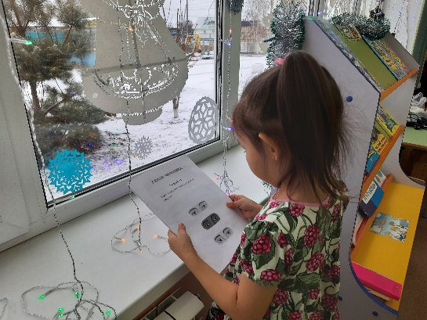
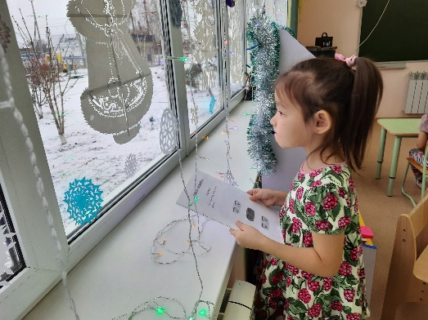
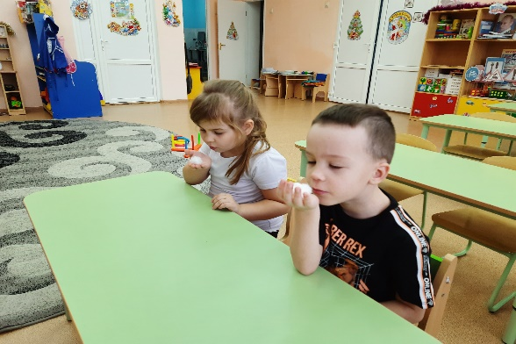
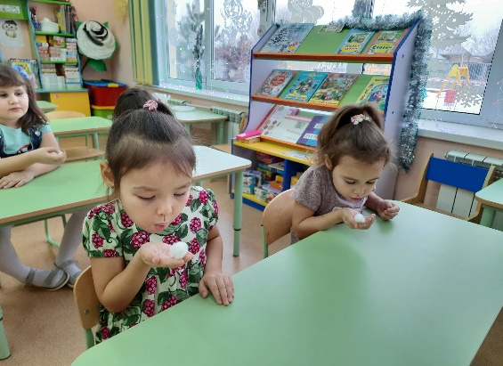
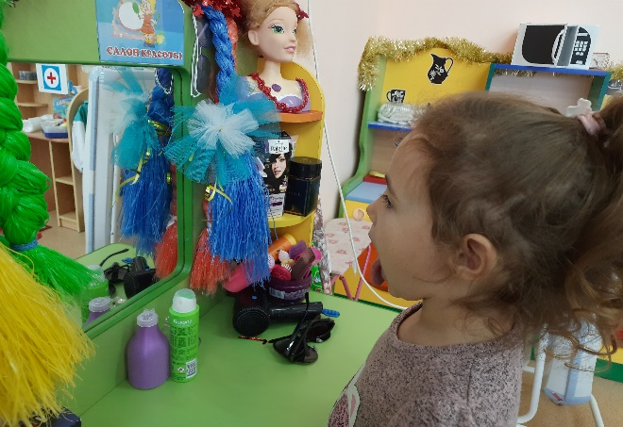
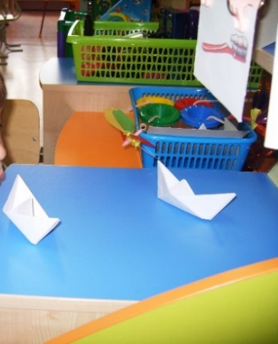
Технологии сохранения и стимулирования здоровья
Гимнастика для глаз Дыхательная гимнастика
Гимнастика для глаз
Дыхательная гимнастика
Артикуляционная гимнастика

Slide 7
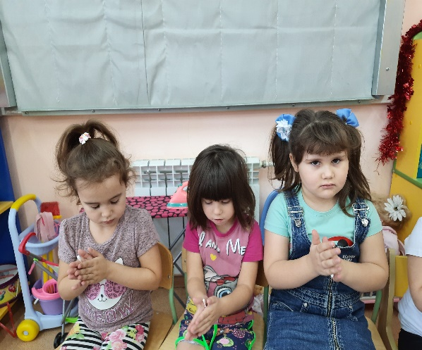
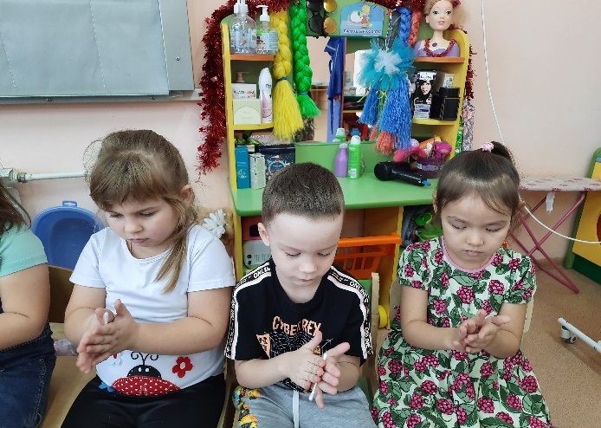
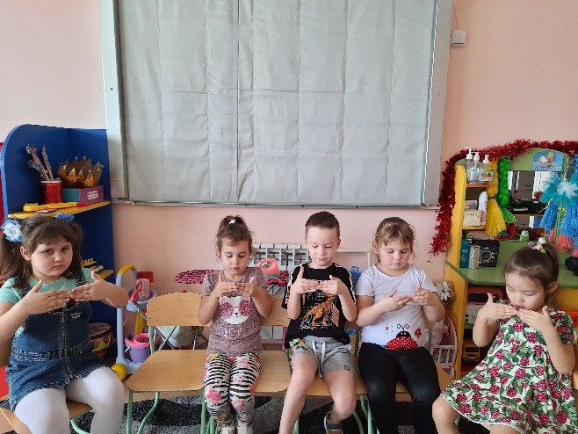
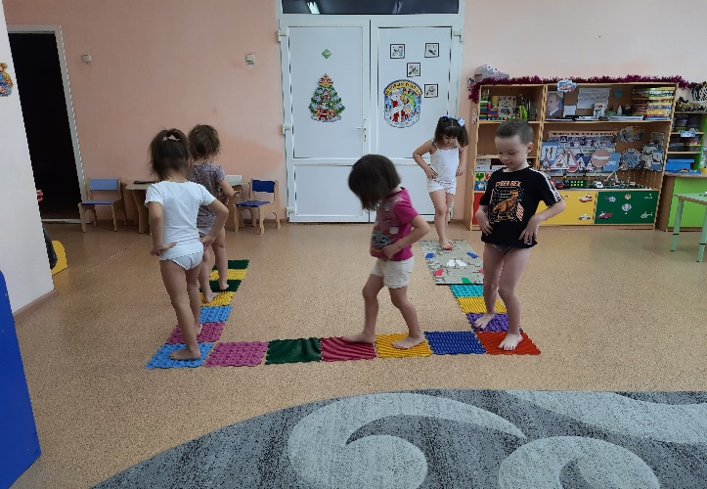
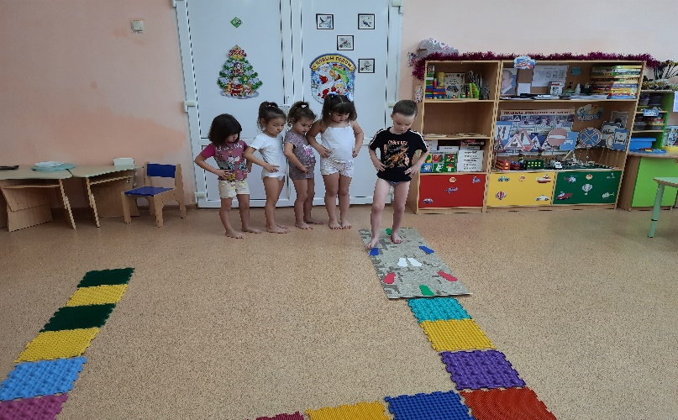
Пальчиковая гимнастика
Ортопедическая гимнастика
щая гимнастика

Slide 8
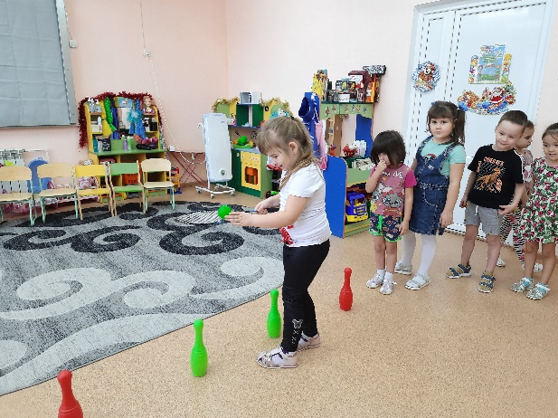
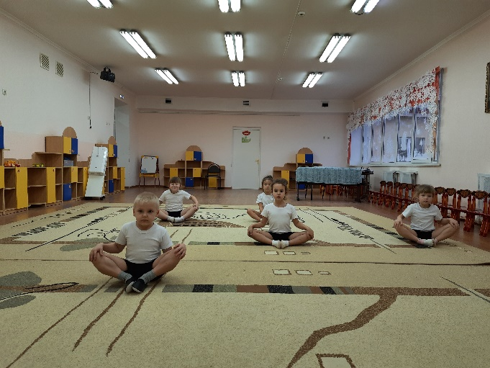
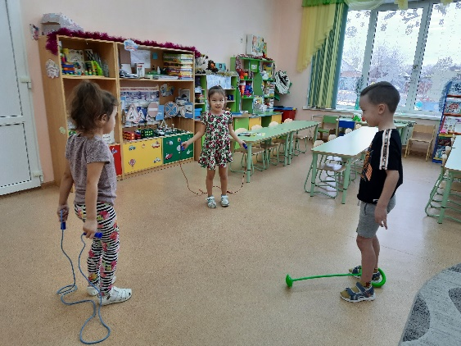
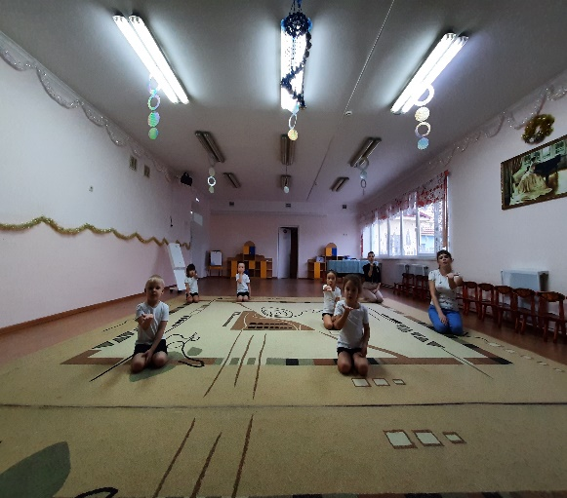
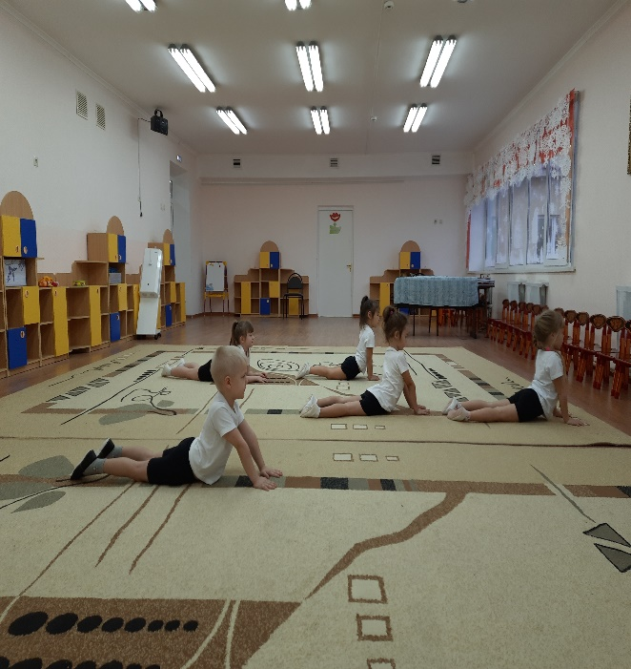
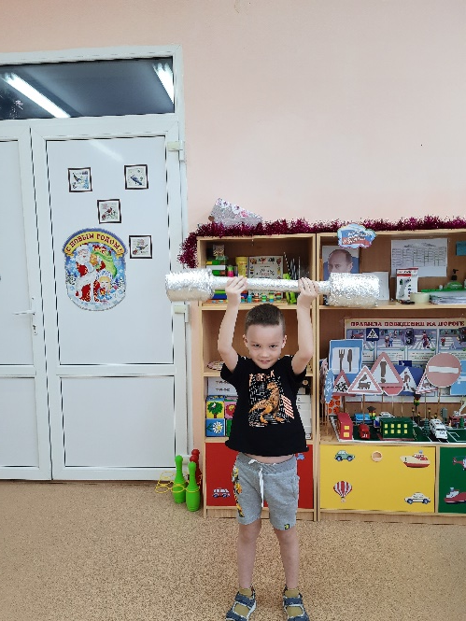
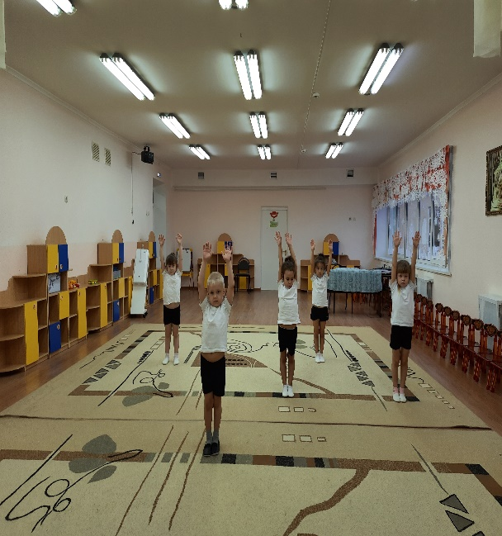
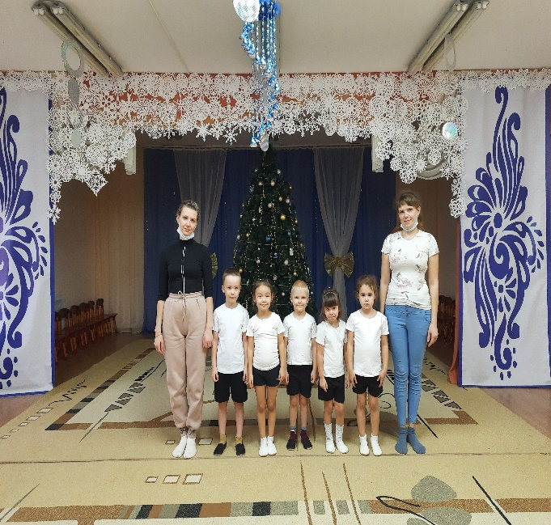
Подвижные и спортивные игры
ЙОГА

Slide 9
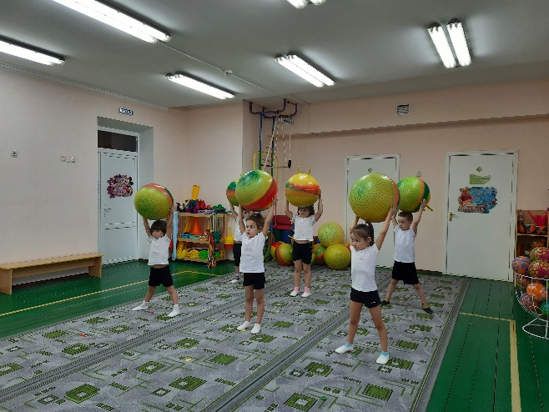
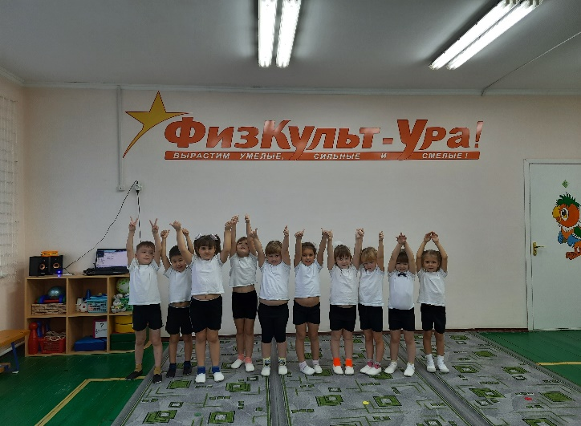
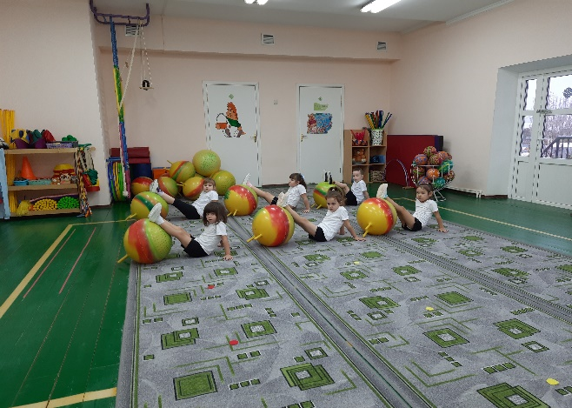
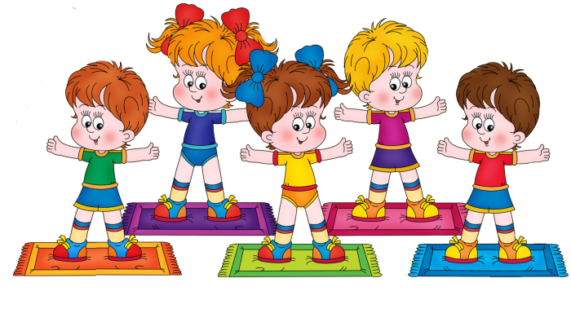
Технологии обучения здоровому образу жизни
Физкультурное занятие Самомассаж
Физкультурное занятие
Самомассаж

Slide 10
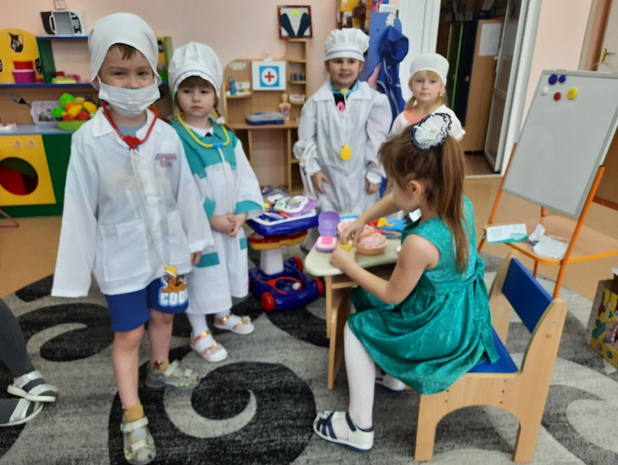
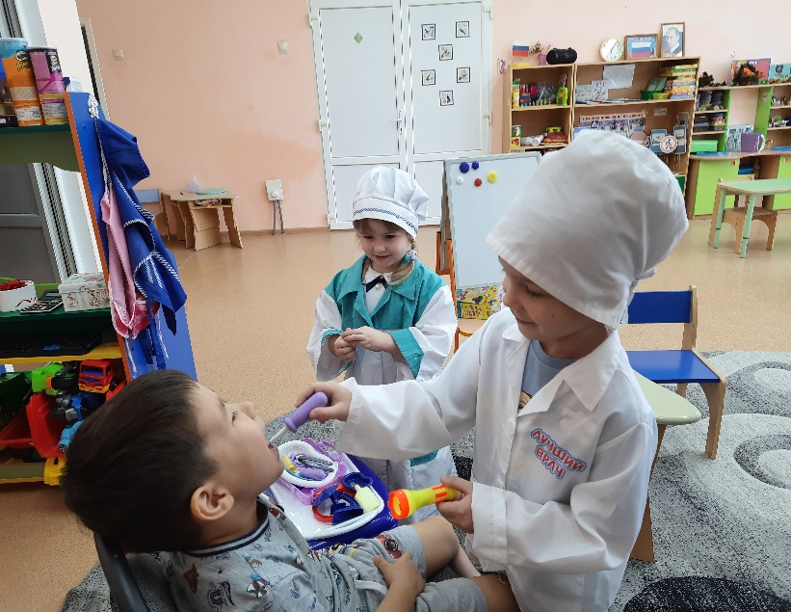
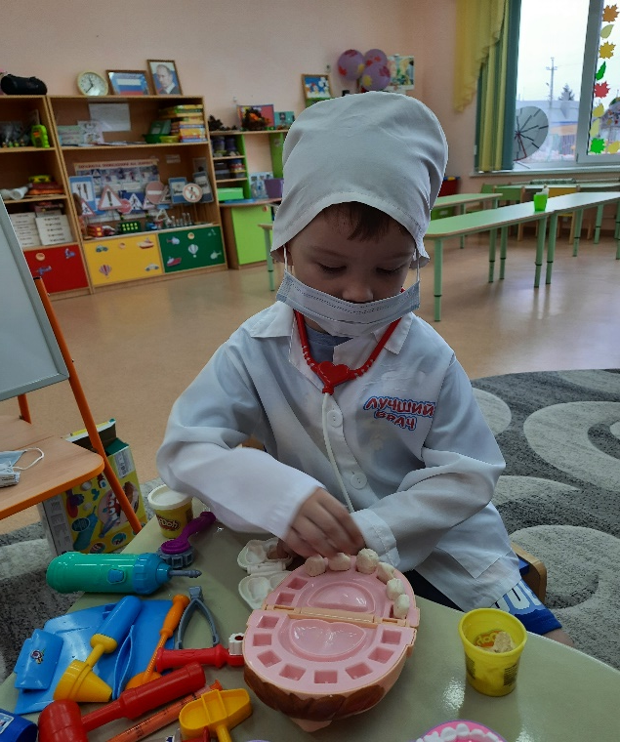
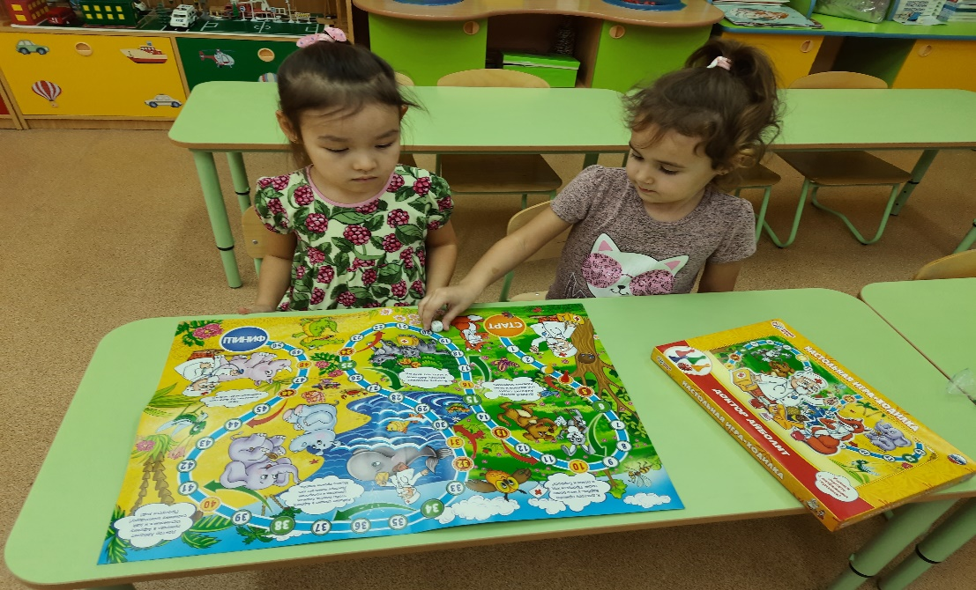
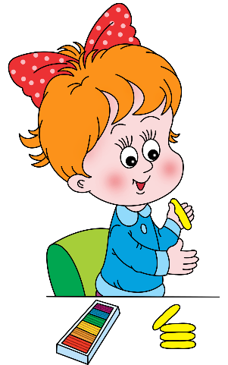
Сюжетно-ролевые и дидактические игры

Slide 11
Этапы реализации | Мероприятие | Сроки реализации | Форма представления результатов
Практический (реализация) | Образовательная деятельность с родителями Индивидуальные беседы с родителями по ЗОЖ. Консультация на тему: «Система здоровьесберегающих технологий в ДОУ». Оформление уголка здоровья для родителей «Растём здоровыми!». «Изготовление нестандартного оборудования в физкультурный уголок». Оформление фотогазеты: «Здоровая семья – здоровый малыш». Практическое занятие для родителей с детьми: изготовление книжек-малышек «Мудрые советы родителей по уходу за зубками» | В течение года Декабрь В течение года Ноябрь Декабрь Февраль Май | Картотека бесед и консультаций для родителей Оформление стенда «Растём здоровыми!» Оформление буклетов, папок передвижек. Дорожки здоровья Нестандартное оборудование Книжки самоделки

Slide 12
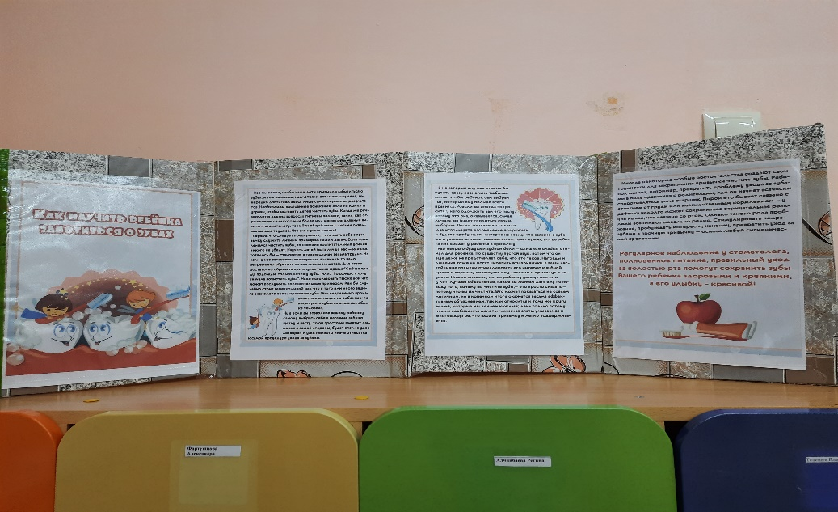
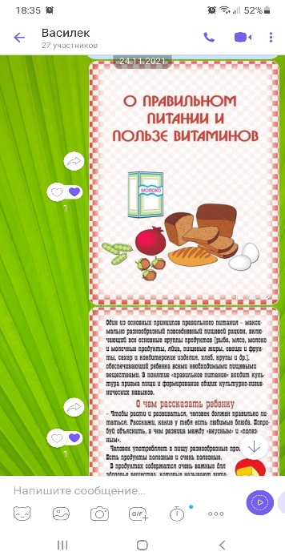
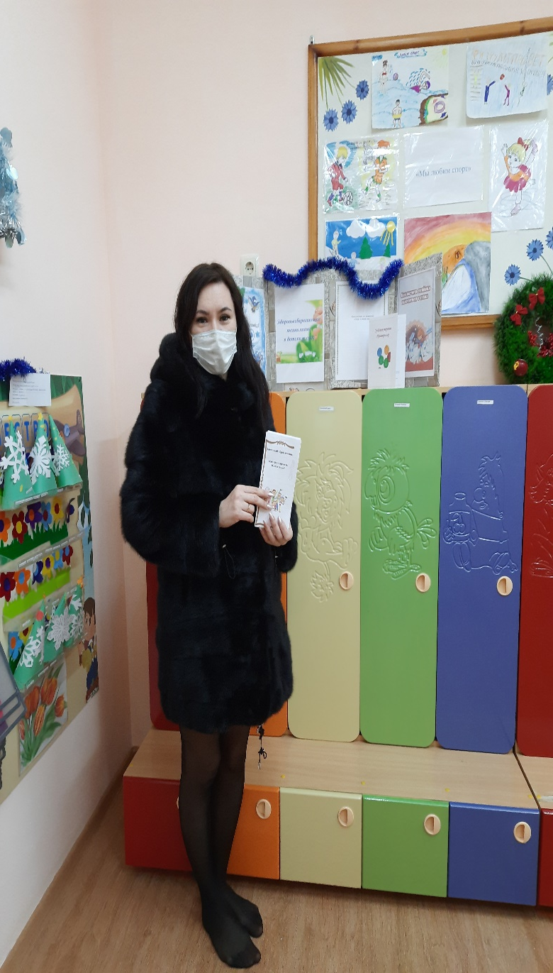
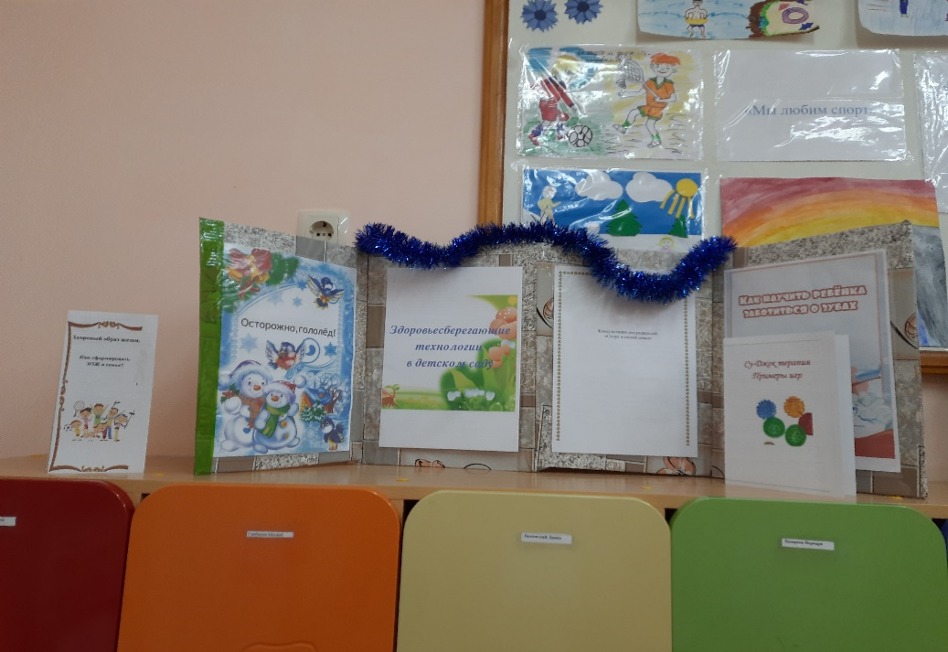
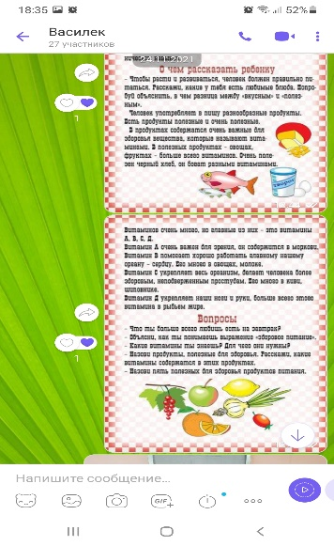
Работа с родителями

Slide 13
Этапы реализации | Мероприятие | Сроки реализации | Форма представления результатов
Обобщающий (подведение итогов) | Презентация детского проекта «Королевство Зубной Щётки» в конкурсе «Мой проект» в детском саду. Смотр физкультурных уголков, уголков здоровья. | Март Январь | Паспорт проекта Организация выставки работ детей «Хочу быть здоровым!» Уголок «Хочу быть здоровым!» Уголок «Королевство зубной щётки»

Slide 14
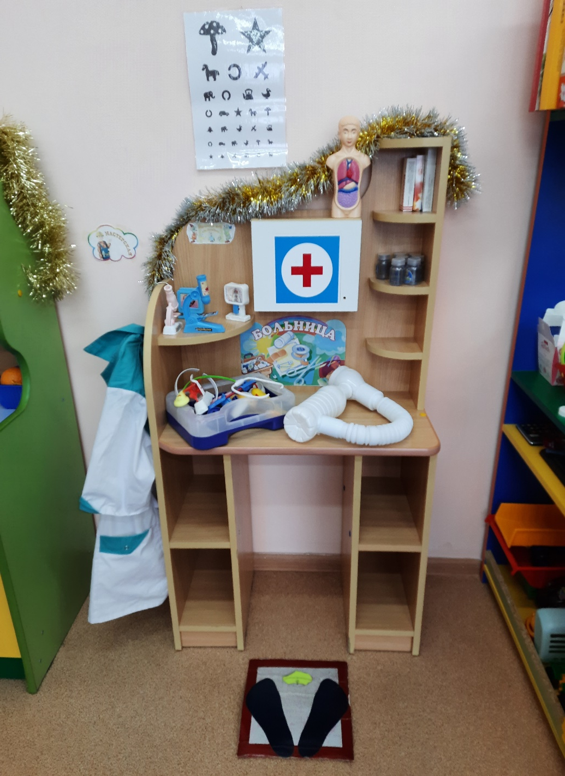
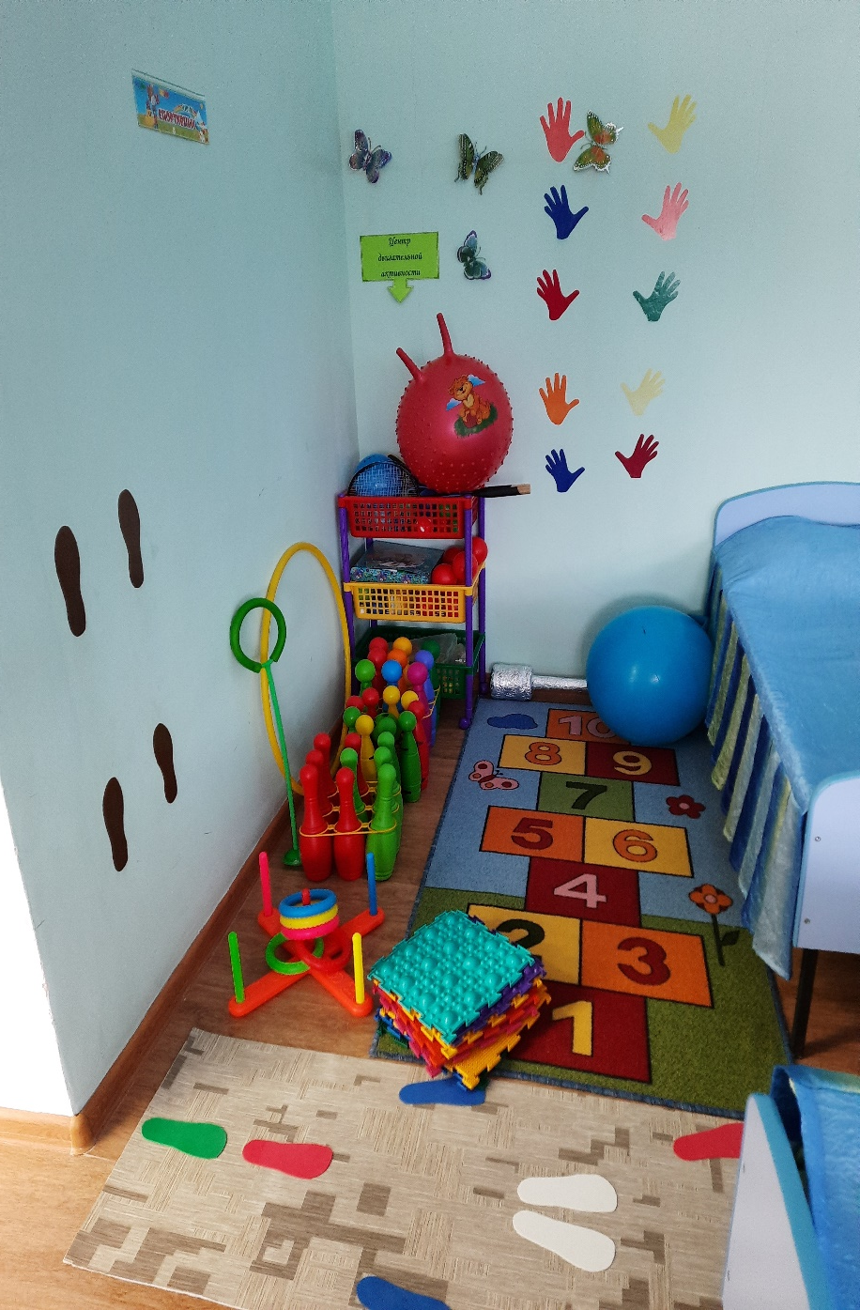
Создание здоровьесберегающей предметно-развивающей среды в группе

Slide 15
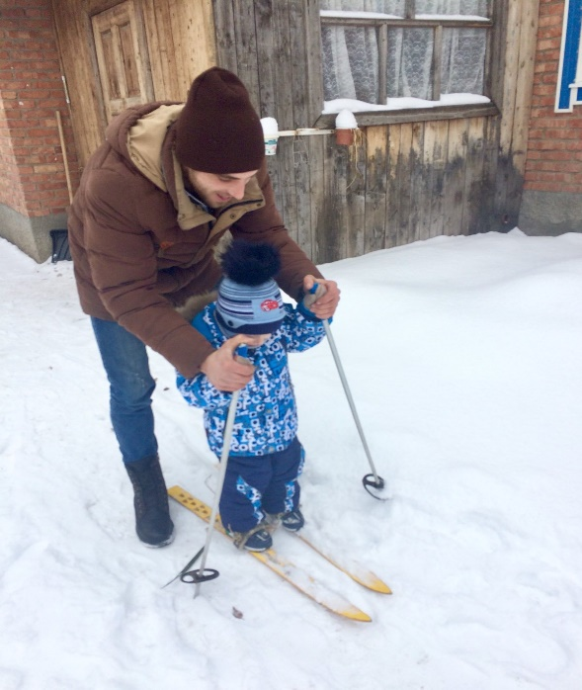
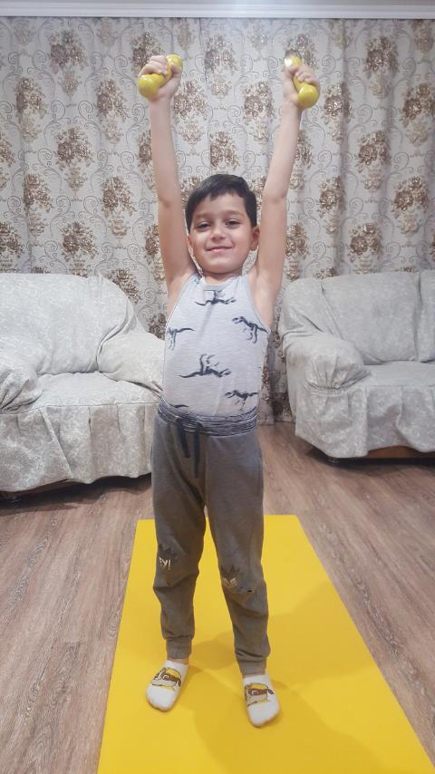
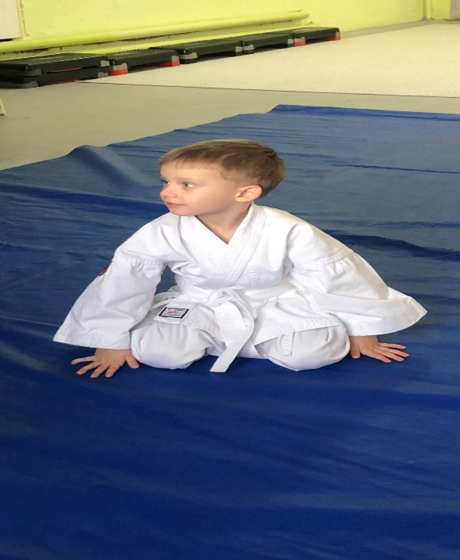
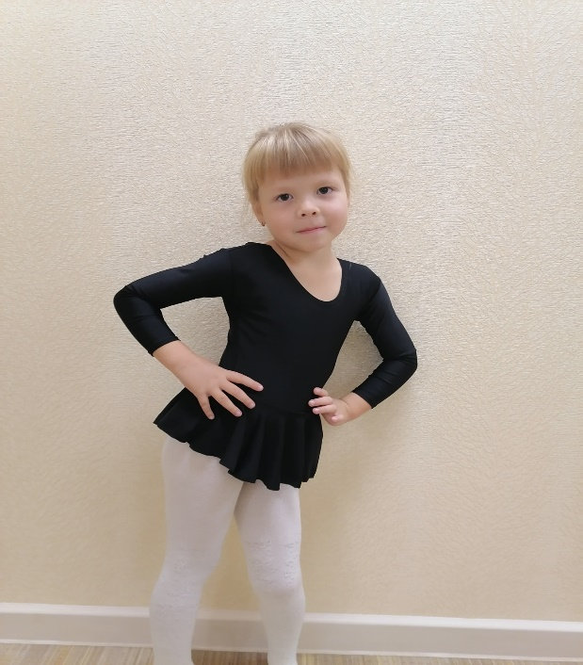
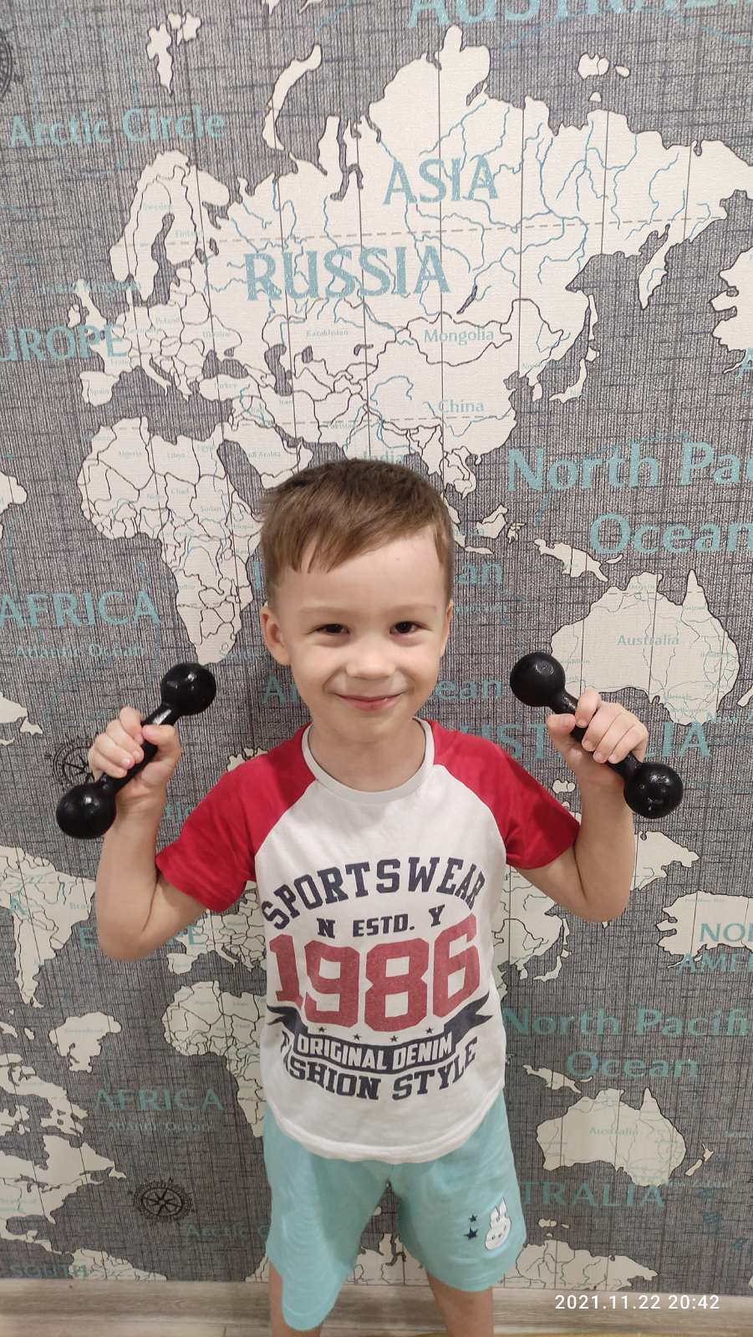
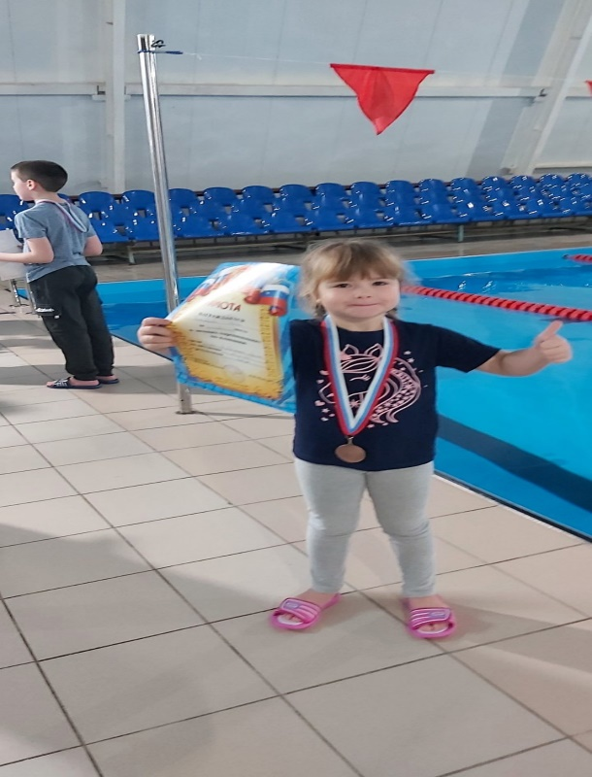
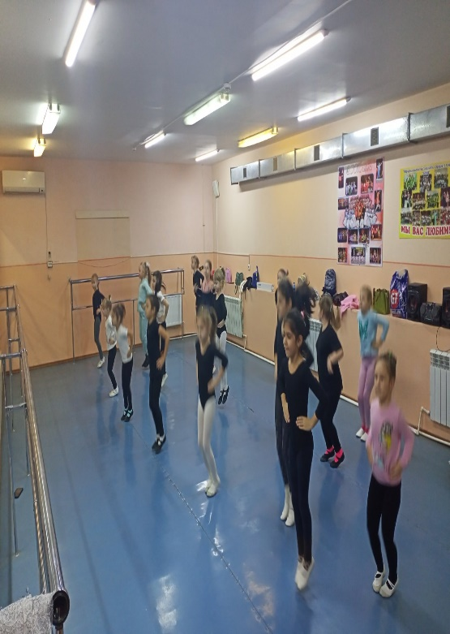
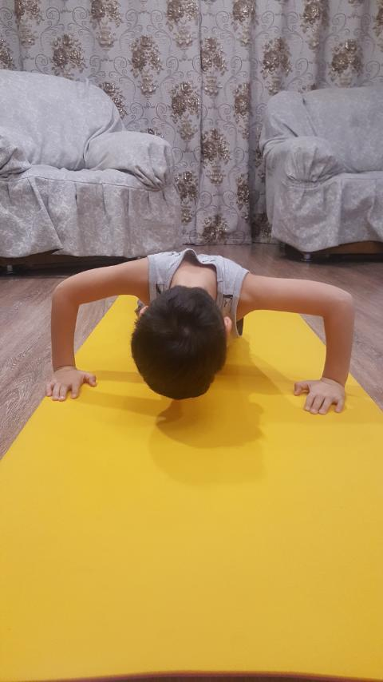
СПОРТ В НАШЕЙ СЕМЬЕ»

Slide 16
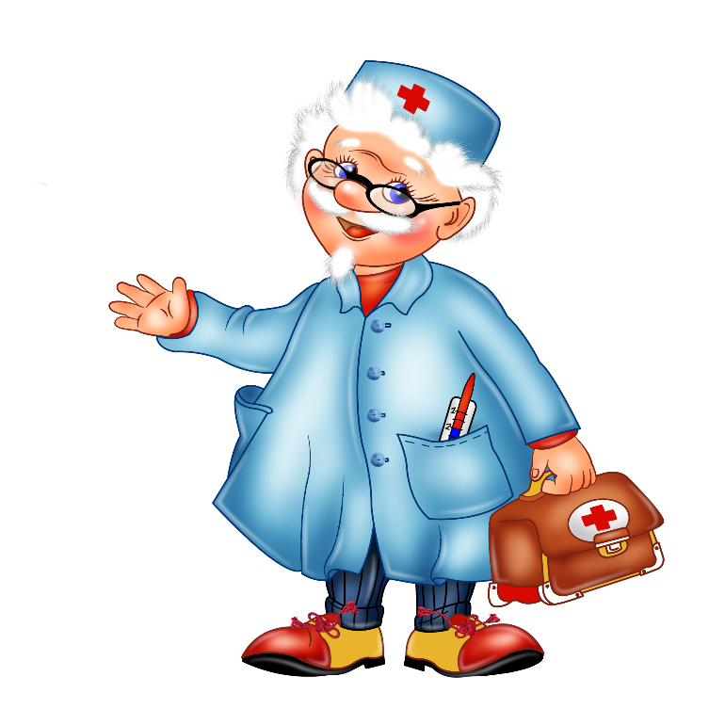
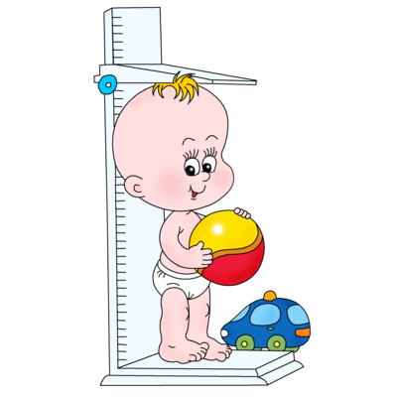
Спасибо за внимание !

